Slide 1

מפגש תסמונת אנגלמן
המרכז הרפואי שיבא
2.2.2017
www.angelmanstudy.com

Slide 2
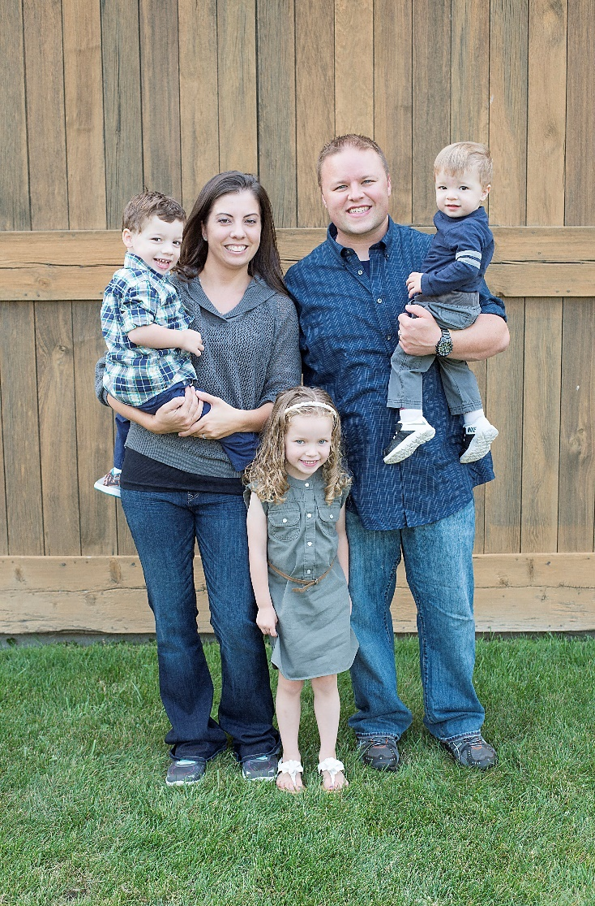

סיפורו של הלוגו - קיילין
אני אם גאה לילד המאובחן בתסמונת אנגלמן. נתן הוא השני מבין שלושת ילדיי. לצפות בנתן עובד כה קשה ונלחם לבצע משימות שאחיו מבצעים כה בקלות מעורר בי השראה. הוא באמת כוכב.
הלוגו "לגעת בכוכבים" הוא הנפשה של נתן, ושל כל אדם המאובחן בתסמונת אנגלמן, העומד עם רגל אחת נטועה באדמה ומשתמש באות T כעזר להימתח ולהגיע רחוק ככל האפשר אל זוהר הכוכב ברקיע.
תודה לכם, קיילין גילספי
ניסוי הכוכבים: ניסוי קליני שלב 2 אקראי, כפול סמיות: בטיחות ויעילות בשימוש בגבקסודול בתסמונת אנגלמן

Slide 3
ניסוי הכוכבים - תכנון
ניסוי קליני שלב 2: בטיחות ויעילות. 75 מטופלים עם תסמונת אנגלמן (גילאי 18-49).
4 ביקורות מרפאה (סינון, בסיס, שבוע 6, שבוע 12) והערכות מרחוק בטלפון בתקופות הביניים
Phase 2 safety and exploratory efficacy study in 75 individuals with Angelman syndrome (18-49 years old)
4 clinic visits (Screening, Baseline, Week 6, Week 12) with multiple phone check-ins in between
אקראיות 1:1:1
RANDOMIZATION 1:1:1
שבוע 6
שבוע 12
Screening
(up to 28 days)
Baseline
Week 6
Week 12
Follow-up phone call
במינון תכנית טיפול א' OV101
OV101 Dosing Schedule A
סינון
(עד 28 ימים)
מעקב בשיחת טלפון
בסיס
במינון תכנית טיפול ב' OV101
OV101 Dosing Schedule B
תרופת דמה (פלצבו)
Placebo

Slide 4
יעדי יעילות מחקריים – בטיחות ויעילות
בהערכת מבוגרים עם תסמונת אנגלמן לאחר 12 שבועות
תוצאה נמדדת מחקרית | גורם מדווח
מוטוריקה גסה ועדינה | הורה/רופא
שינה (יומן ואקטיגרף) | הורה/מטופל
רושם קליני כללי – שיפור | רופא
התנהגות | הורה
איכות חיים שקשורה לבריאות | הורה
פרכוסים EEG | הורה/רופא
Exploratory outcome measures | Reported by
Gross and fine motor | Caregiver/Clinician
Sleep (e-diary and actigraphy) | Caregiver/Participant
Clinical Global Impression – Improvement (CGI-I) | Clinician
Behavior | Caregiver
Health-related quality of life | Caregiver
EEG (seizures) | Caregiver/Clinician

Slide 5
קריטריונים להשתתפות בניסוי
גיל בין 18 ל 49
אבחנה מולקולרית של תסמונת אנגלמן
מינון תרופות יציב (כולל אנטי אפילפסיה, שינה, חרדה, תוספי מזון ודיאטות מיוחדות) למשך לפחות 4 שבועות לפני ביקור הבסיס, ויכולת לשמר את היציבות במשך הניסוי.
הורה/מטפל או נציג מומסך משפטית שיכול לספק הסכמה מודעת בשם המטופל.
יכולת להגיע ולבצע את הביקורות הנדרשות
יכולת לבלוע את התרופה
הורים ומטפלים מסכימים שלא למסור ולפרסם מידע אודות הניסוי ברשת וברשתות החברתיות עד להשלמת הניסוי

Slide 6
קריטריונים המונעים השתתפות בניסוי
מטופלים שאינם הולכים כלל (נזקקים לכסא גלגלים) ואינם מסוגלים לבצע הערכות יכולת תפקוד מוטורי.
פרכוסים בלתי מיוצבים.
מחלה מקבילה, קרדיולוגית, נשימתית, קשורה לכבד או לכליות, המטולוגית המגבילה השתתפות בניסוי.
הריון או נשים עם סיכויי התעברות שאינן משתמשות באמצעי מניעה (התנזרות היא אמצעי מקובל)

Slide 7
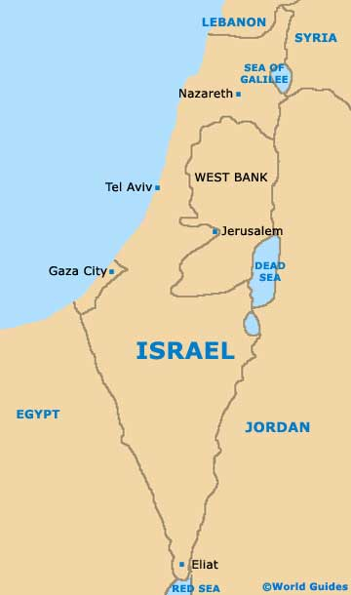
אתר אחד בישראל לניסוי הכוכבים
תל אביב, ישראל
  צפי לתחילת הניסוי
  מאי / יוני 2017

Slide 8
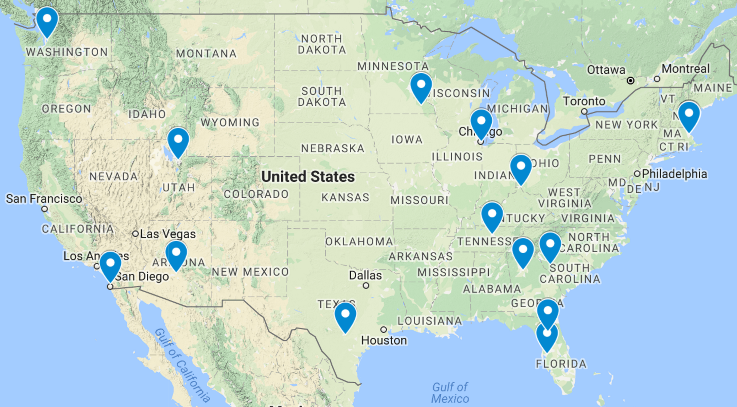
15 אתרים לניסוי הכוכבים בארה"ב
סן דייגו, קליפורניה.
פיניקס, אריזונה.
טמפה, פלורידה.
שיקאגו, אילינוי
לקסינגטון, מסצ'וסטס
בוסטון, מסצ'וסטס
סינסנטי, אוהיו
גרינווד, דרום קרולינה
גריינסוויל, פלורידה
אטלנטה, ג'ורג'יה
נשוויל, טנסי
סיאטל, וושינגטון
רוצ'סטר, מינסוטה
בבדיקה - סולט לייק סיטי, יוטה
בבדיקה - סן אנטוניו, טקסס

Slide 9
המשך המצגת לא תורגם בשל ריבוי מלל ותמונות
הנכם מוזמנים לצפות בתרגום הסימולטני המוקרן על המסך
הנכם מוזמנים להציג שאלות לד"ר רקהיט, ד"ר היימר וצוות העמותה בסיום ההרצאה
תודה על השתתפותכם

